Slide 1
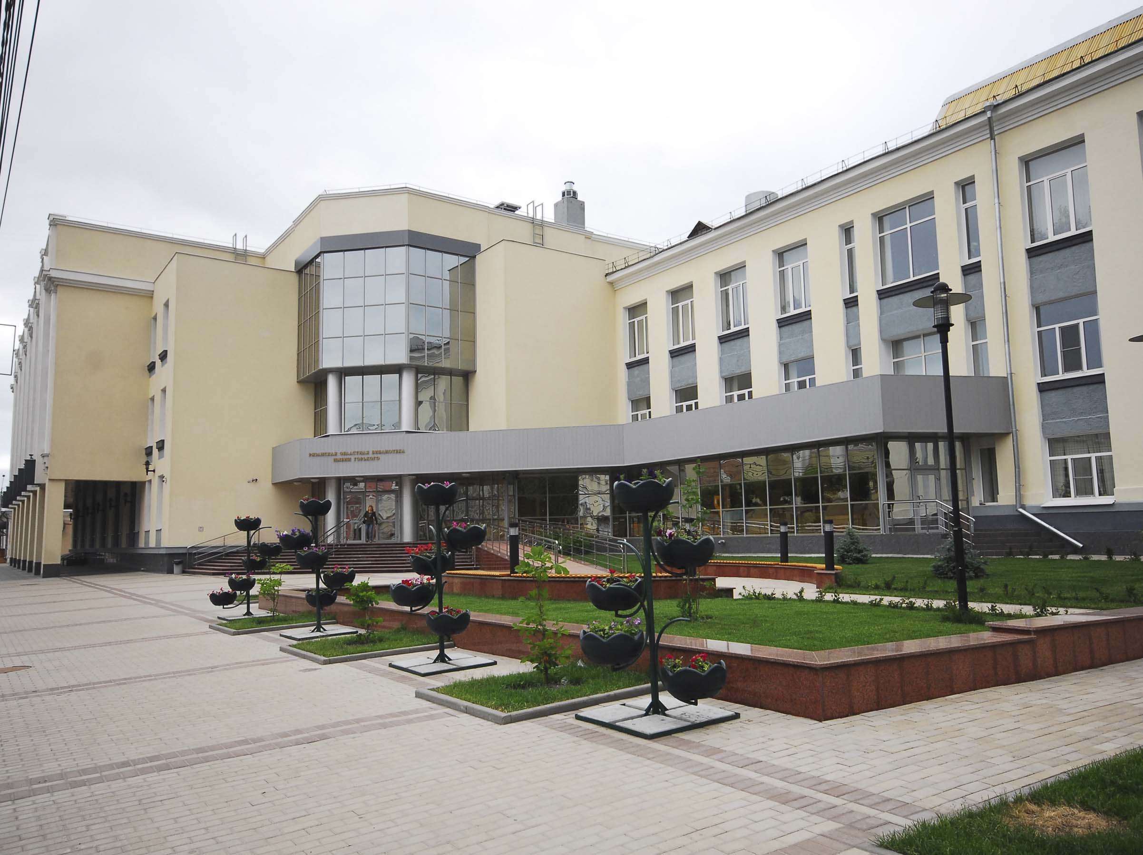
Основные аспекты взаимодействия и сотрудничества с главной библиотекой региона

Slide 3
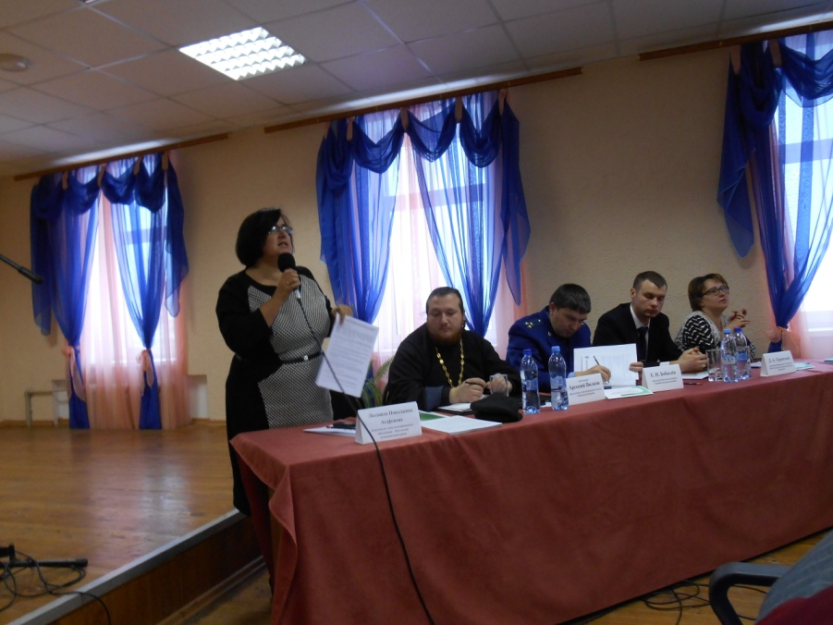
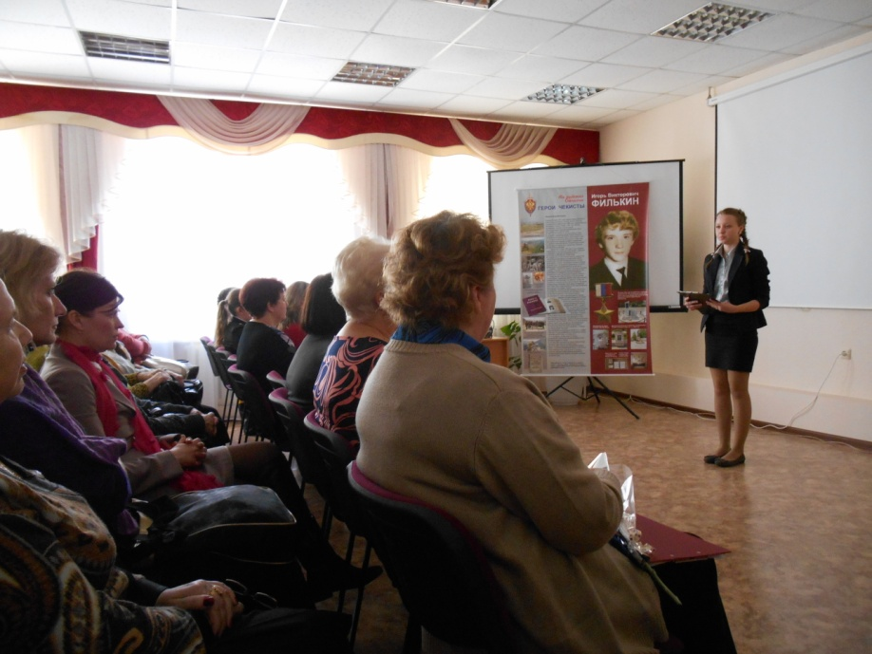
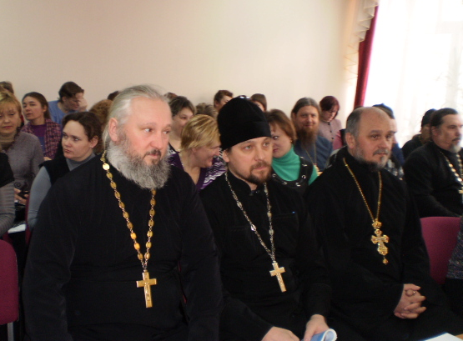

Slide 4
Любовь николаевна гладкова

Slide 5
На краеведческой конференции

Slide 6
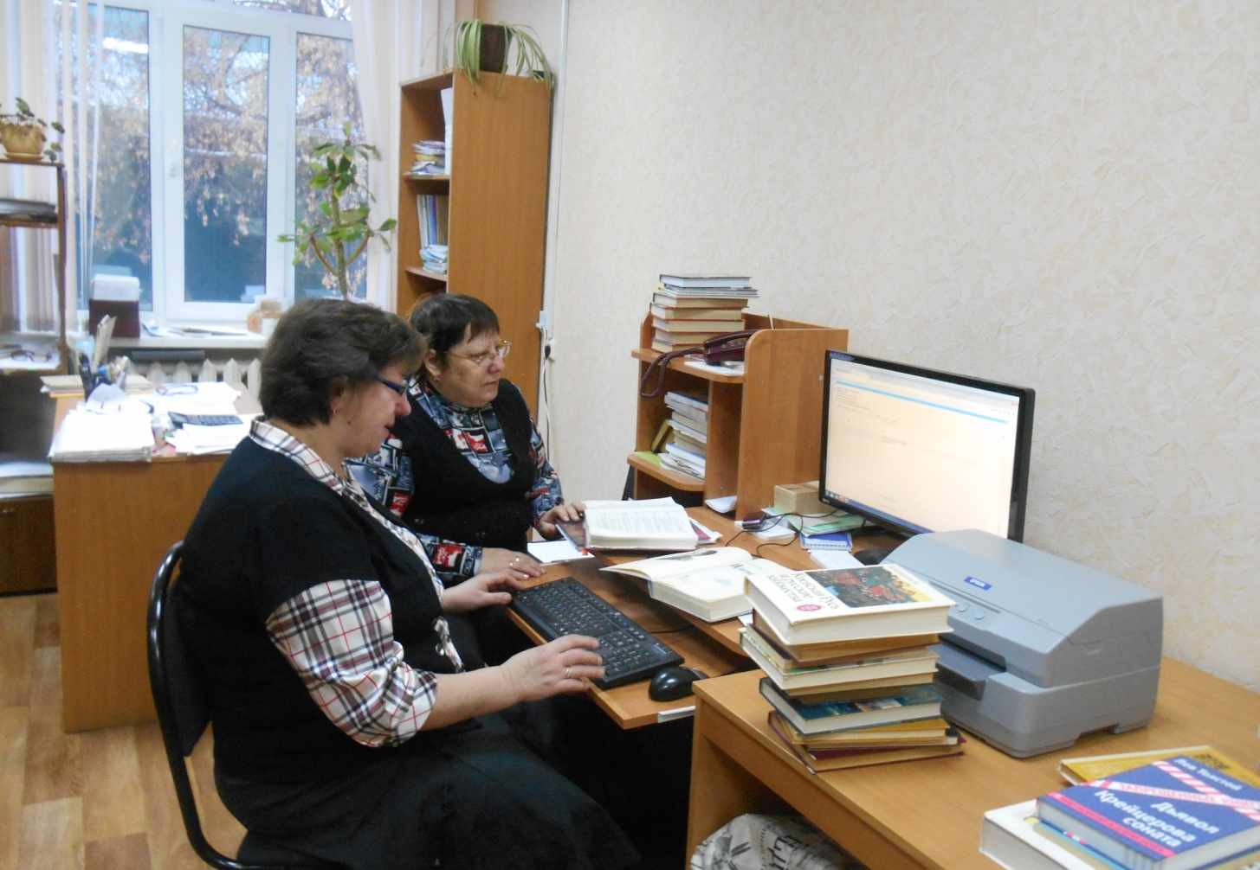
Создание электронного каталога

Slide 7
Семинар по обучению создания записей электронного каталога

Slide 8
Оцифровка периодических изданий

Slide 9
Создание модельных библиотек

Slide 10
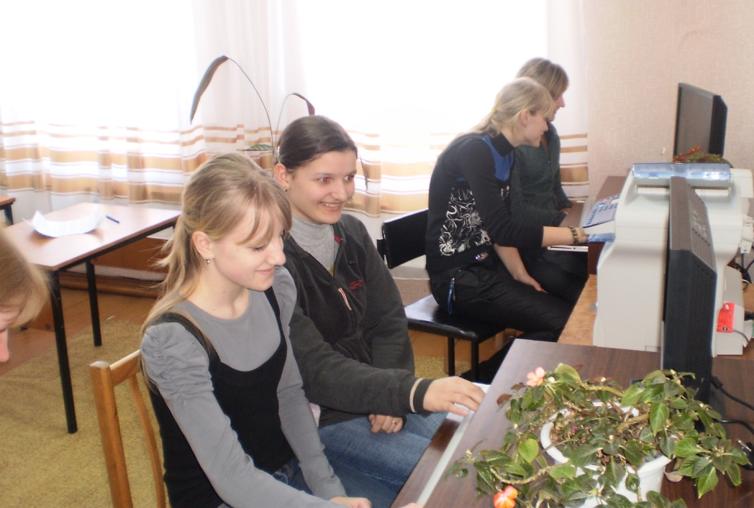
модернизация библиотек

Slide 11
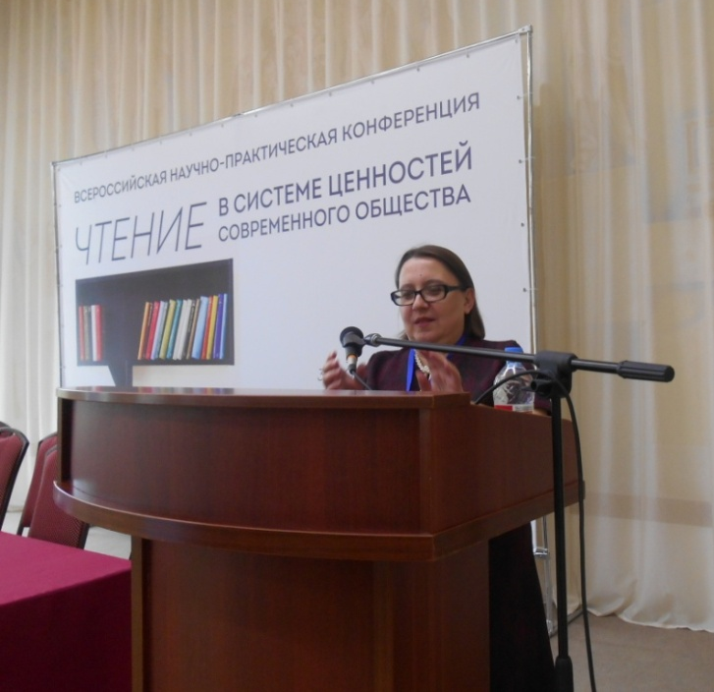
Фестиваль национальной книги «Читающий мир»

Slide 12
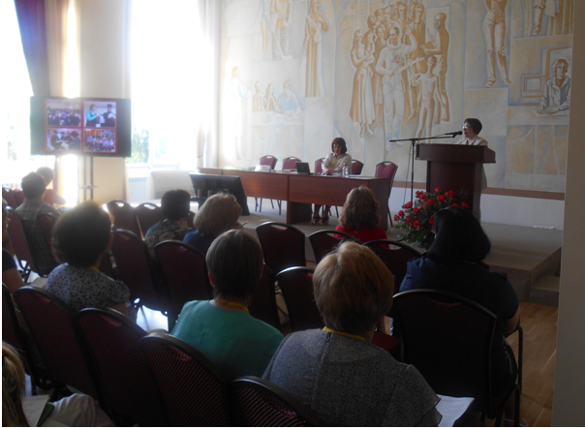

Slide 13
Дни культуры шиловского района в библиотеке имени горького

Slide 14
Презентация книги «богатыри земли рязанской»

Slide 15
Открытие Шиловской межпоселенческой библиотеки

Slide 16
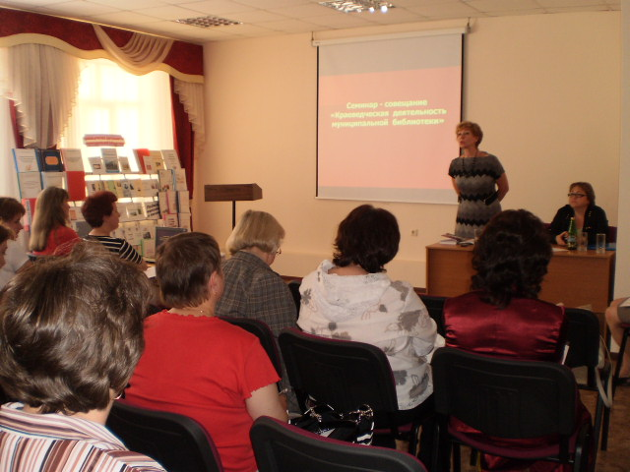
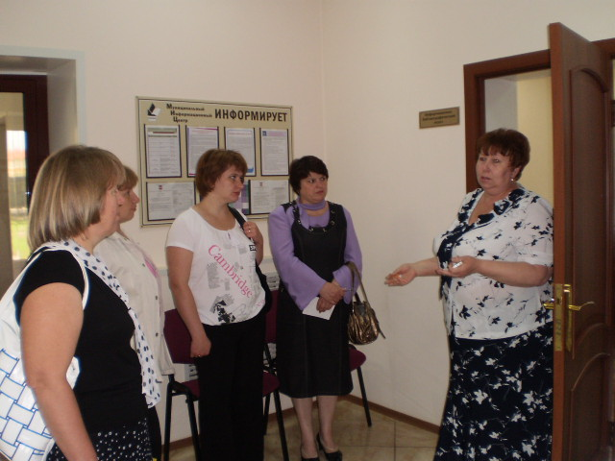
Областной семинар «Краеведческая деятельность муниципальной библиотеки»

Slide 17
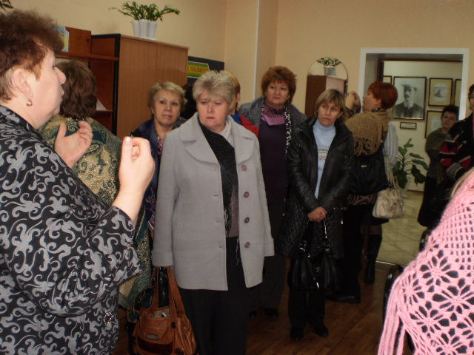
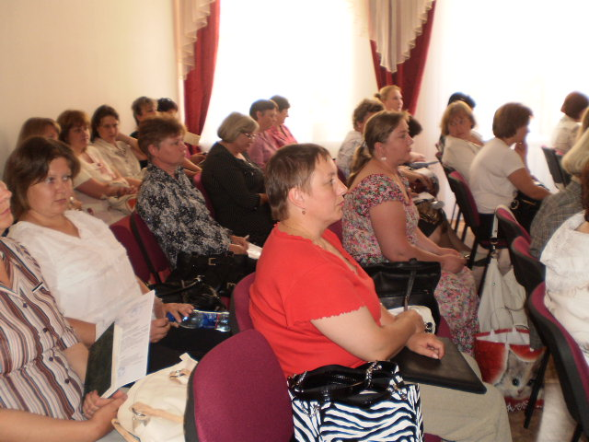
Областной семинар «Библиотека в социокультурном пространстве небольшого города»

Slide 18
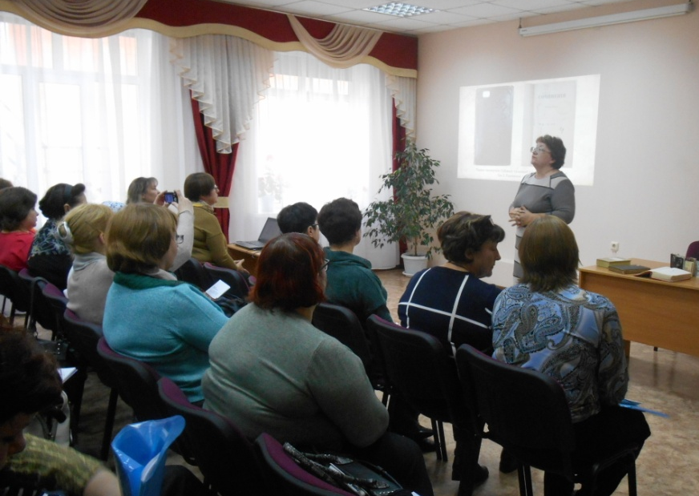
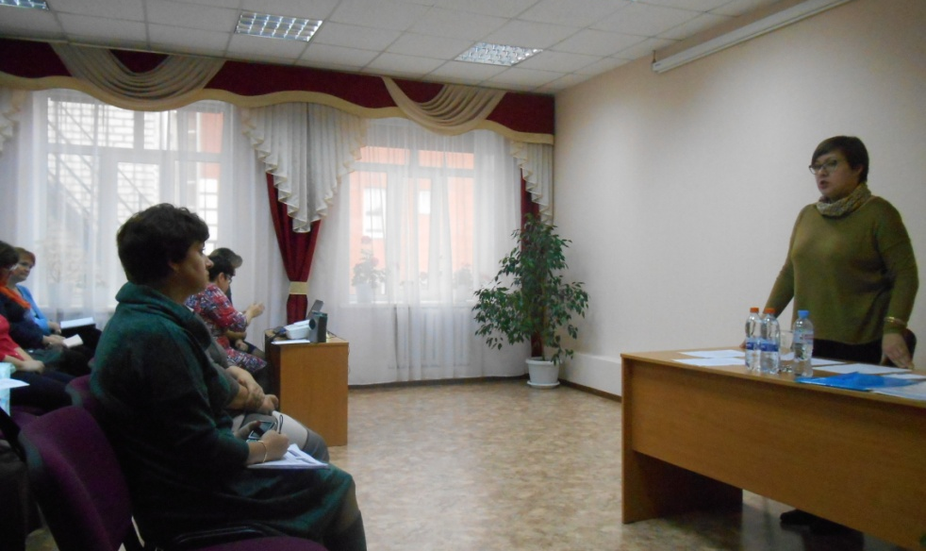
Областной семинар «Обеспечение сохранности фондов библиотек»

Slide 19
совещание директоров библиотек рязанской области

Slide 20
Научная конференция, посвященная 120-летию Н.С. Гумилева

Slide 21
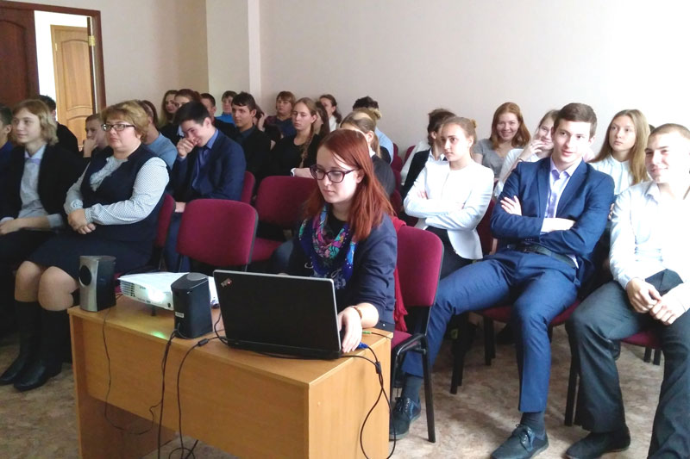
Виртуальная экскурсия по Беловежской Пуще

Slide 22
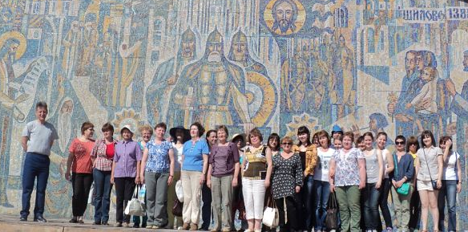
Экскурсионная поездка в Шилово

